Slide 1
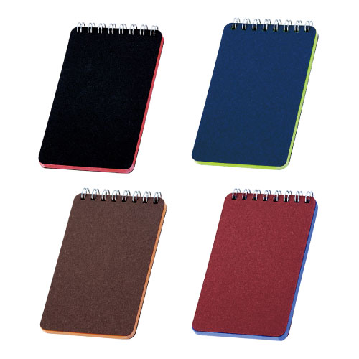
【提案書】
サイドカラーリングメモ
特徴
シンプルな2色使いのデザインがとってもオシャレでついつい持ち歩きたくなってしまう、使い勝手も抜群なメモ帳。オリジナルの名入れプリントも可能。4タイプのカラー展開からお選びください。
納期
納期スペース
仕様
素 材 ： 紙、スチール
サイズ ： 縦124×横74×奥行6mm
包 装 ： PP袋添付(名入有の場合はPP袋入)
お見積
お見積りスペース

